Slide 1



Seachtain na Gaeilge 2019
Tráth na gCeist
© Seomra Ranga 2019 www.seomraranga.com

Slide 2
Ar dTús ….
Scríobh uimhir d’fhoireann ar gach bileog freagartha
Scríobh uimhir gach babhta 1-8 ar gach bileog freagartha
Déan iarracht na freagraí a scríobh as Gaeilge
Ná scread amach na freagraí – bígí ciúin
Bain taitneamh as
© Seomra Ranga 2019 www.seomraranga.com

Slide 3
Bígí réidh anois …..
© Seomra Ranga 2019 www.seomraranga.com

Slide 4
Go n-éirí an t-ádh libh!
© Seomra Ranga 2019 www.seomraranga.com

Slide 5

Babhta 1
© Seomra Ranga 2019 www.seomraranga.com

Slide 6
Babhta 1
Ceist 1
Cé mhéad borróg atá i ndosaen báicéara?
© Seomra Ranga 2019 www.seomraranga.com

Slide 7
Babhta 1
Ceist 2
Cén mhí ina dtagann Daidí na Nollag?
© Seomra Ranga 2019 www.seomraranga.com

Slide 8
Babhta 1
Ceist 3
Cén áit ina chónaíonn Bert, Ernie agus Big Bird?
© Seomra Ranga 2019 www.seomraranga.com

Slide 9

Babhta 1
Ceist 4
Cad é seo?
© Seomra Ranga 2019 www.seomraranga.com

Slide 10
Babhta 1
Ceist 5
Críochnaigh an seanfhocal: “______ maith, leath na hoibre”
© Seomra Ranga 2019 www.seomraranga.com

Slide 11
Babhta 1
Ceist 6
Cén t-ainm atá ar an bpáiste is óige i gclann Simpsons?
© Seomra Ranga 2019 www.seomraranga.com

Slide 12
Jóc #1
Ar chuala tú faoin bhfear a bhris a láimh chlé?
Tá sé “all-right” anois!
© Seomra Ranga 2019 www.seomraranga.com

Slide 13
Babhta 2
© Seomra Ranga 2019 www.seomraranga.com

Slide 14
Babhta 2
Ceist 1
Cathain a thagann an ghealach amach?
© Seomra Ranga 2019 www.seomraranga.com

Slide 15
Babhta 2
Ceist 2
Cén dath atá ar an “mBosca Dubh” in eitleán?
© Seomra Ranga 2019 www.seomraranga.com

Slide 16

Babhta 2
Ceist 3
Cad é seo?
© Seomra Ranga 2019 www.seomraranga.com

Slide 17
Babhta 2
Ceist 4
Cad é an uimhir Rómhánach seo: MMXXIX?
© Seomra Ranga 2019 www.seomraranga.com

Slide 18
Babhta 2
Ceist 5
Cén t-ainm a bhí ar an gcéad leabhar Harry Potter?
© Seomra Ranga 2019 www.seomraranga.com

Slide 19
Babhta 2
Ceist 6
Madra >>> coileán
Bó >>> lao
Caora >>> ?
© Seomra Ranga 2019 www.seomraranga.com

Slide 20
Jóc #2
Cé mhéad daoine a bhíonn i mbriogáid dóiteáin?
Naonúr, naonúr!
© Seomra Ranga 2019 www.seomraranga.com

Slide 21

Babhta 1 Freagraí
© Seomra Ranga 2019 www.seomraranga.com

Slide 22
Babhta 1 - Freagraí
Ceist 1
Cé mhéad borróg atá i ndosaen báicéara?
13
© Seomra Ranga 2019 www.seomraranga.com

Slide 23
Babhta 1 - Freagraí
Ceist 2
Cén mhí ina dtagann Daidí na Nollag?
Mí na Nollag
© Seomra Ranga 2019 www.seomraranga.com

Slide 24
Babhta 1 - Freagraí
Ceist 3
Cén áit ina chónaíonn Bert, Ernie agus Big Bird?
Sráid Sesame
© Seomra Ranga 2019 www.seomraranga.com

Slide 25
Babhta 1 - Freagraí
Ceist 4
Cad é seo?
Bosca Bruscair
© Seomra Ranga 2019 www.seomraranga.com

Slide 26
Babhta 1 - Freagraí
Ceist 5
Críochnaigh an seanfhocal: “______ maith, leath na hoibre”
Tús
© Seomra Ranga 2019 www.seomraranga.com

Slide 27
Babhta 1 - Freagraí
Ceist 6
Cén t-ainm atá ar an bpáiste is óige i gclann Simpsons?
Maggie
© Seomra Ranga 2019 www.seomraranga.com

Slide 28
Jóc #3
Cén fáth a mbíonn chuile dhuine ag ól caifé i gConamara?
Mar tá “Bean an Tí” ann!
© Seomra Ranga 2019 www.seomraranga.com

Slide 29
Babhta 3
© Seomra Ranga 2019 www.seomraranga.com

Slide 30

Babhta 3
Ceist 1
Cad iad seo?
© Seomra Ranga 2019 www.seomraranga.com

Slide 31
Babhta 3
Ceist 2
Cén chuid den chorp ar a gcaitear fáinne?
© Seomra Ranga 2019 www.seomraranga.com

Slide 32
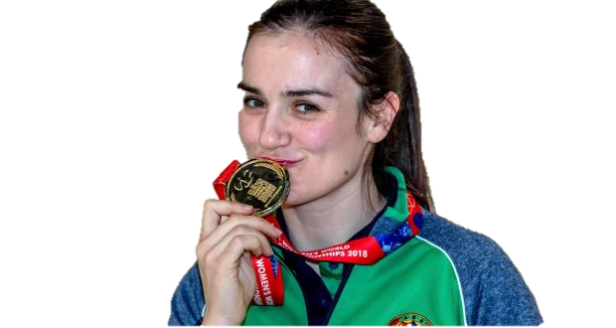
Babhta 3
Ceist 3
Cén spórt a imríonn Kellie Harrington?
© Seomra Ranga 2019 www.seomraranga.com

Slide 33
Babhta 3
Ceist 4
Cé mhéad dath atá i mbogha báistí?
© Seomra Ranga 2019 www.seomraranga.com

Slide 34
Babhta 3
Ceist 5
Cén glasra a itheann Popeye de ghnáth?
© Seomra Ranga 2019 www.seomraranga.com

Slide 35
Babhta 3
Ceist 6
Cé mhéad píosaí atá ar chlár fichille ag tús an chluiche?
© Seomra Ranga 2019 www.seomraranga.com

Slide 36
Jóc #4
Cad a d’ith Jaws dá dhinnéar?
Duine, duine!
© Seomra Ranga 2019 www.seomraranga.com

Slide 37
Babhta 2 Freagraí
© Seomra Ranga 2019 www.seomraranga.com

Slide 38
Babhta 2 - Freagraí
Ceist 1
Cathain a thagann an ghealach amach?
San Oíche
© Seomra Ranga 2019 www.seomraranga.com

Slide 39
Babhta 2 - Freagraí
Ceist 2
Cén dath atá ar an “mBosca Dubh” in eitleán?
Oráiste
© Seomra Ranga 2019 www.seomraranga.com

Slide 40
Babhta 2 - Freagraí
Ceist 3
Cad é seo?
Ordóg
© Seomra Ranga 2019 www.seomraranga.com

Slide 41
Babhta 2 - Freagraí
Ceist 4
Cad é an uimhir Rómhánach seo: MMXXIX?
2029
© Seomra Ranga 2019 www.seomraranga.com

Slide 42
Babhta 2 - Freagraí
Ceist 5
Cén t-ainm a bhí ar an gcéad leabhar Harry Potter?
Harry Potter and the Philosopher’s Stone
© Seomra Ranga 2019 www.seomraranga.com

Slide 43
Babhta 2 - Freagraí
Ceist 6
Madra >>> coileán
Bó >>> lao
Caora >>> ?
Uan
© Seomra Ranga 2019 www.seomraranga.com

Slide 44
Jóc #5
Cén Gaeilge atá ar “igloo”?
Choc Ice (Teach Ice)!
© Seomra Ranga 2019 www.seomraranga.com

Slide 45
Babhta 4
© Seomra Ranga 2019 www.seomraranga.com

Slide 46
Babhta 4
Ceist 1
Cén saghas ruda é Humpty Dumpty?
© Seomra Ranga 2019 www.seomraranga.com

Slide 47
Babhta 4
Ceist 2
Cé hé bainisteoir foireann rugbaí na hÉireann?
© Seomra Ranga 2019 www.seomraranga.com

Slide 48
Babhta 4
Ceist 3
Cén luach atá ar an liathróid bándearg i gcluiche snúcair?
© Seomra Ranga 2019 www.seomraranga.com

Slide 49

Babhta 4
Ceist 4
Cad é seo?
© Seomra Ranga 2019 www.seomraranga.com

Slide 50
Babhta 4
Ceist 5
Cén cathair ina chónaíonn Superman?
© Seomra Ranga 2019 www.seomraranga.com

Slide 51
Babhta 4
Ceist 6
Cén sórt leabhar é ina scríobhann tú do chuid smaointe gach lá?
© Seomra Ranga 2019 www.seomraranga.com

Slide 52
Jóc #6
Céard a thugann tú ar leaid Éireannach a bhíonn ag “sky-diveáil”?
CON-descending!
© Seomra Ranga 2019 www.seomraranga.com

Slide 53
Babhta 3 Freagraí
© Seomra Ranga 2019 www.seomraranga.com

Slide 54
Babhta 3 - Freagraí
Ceist 1
Cad iad seo?
Lámhainní
© Seomra Ranga 2019 www.seomraranga.com

Slide 55
Babhta 3 - Freagraí
Ceist 2
Cén chuid den chorp ar a gcaitear fáinne?
Méar
© Seomra Ranga 2019 www.seomraranga.com

Slide 56
Babhta 3 - Freagraí
Ceist 3
Cén spórt a imríonn Kellie Harrington?
Dornálaíocht
© Seomra Ranga 2019 www.seomraranga.com

Slide 57
Babhta 3 - Freagraí
Ceist 4
Cé mhéad dath atá i mbogha báistí?
7 (seacht)
© Seomra Ranga 2019 www.seomraranga.com

Slide 58
Babhta 3 - Freagraí
Ceist 5
Cén glasra a itheann Popeye de ghnáth?
Spionáiste
© Seomra Ranga 2019 www.seomraranga.com

Slide 59
Babhta 3 - Freagraí
Ceist 6
Cé mhéad píosaí atá ar chlár fichille ag tús an chluiche?
32
© Seomra Ranga 2019 www.seomraranga.com

Slide 60
Jóc #7
Cad a dúirt máthair Batman ag am dinnéir?
Dinnéar, dinnéar, dinnéar, dinnéar, dinnéar, dinnéar, dinnéar, dinnéar, Batman!
© Seomra Ranga 2019 www.seomraranga.com

Slide 61
Babhta 5
© Seomra Ranga 2019 www.seomraranga.com

Slide 62
Babhta 5
Ceist 1
Cén dath atá ar bhainne?
© Seomra Ranga 2019 www.seomraranga.com

Slide 63
Babhta 5
Ceist 2
Cén clár teilifíse ina bhfuil Nicky Byrne agus Jennifer Zamparelli mar láithreoirí air?
© Seomra Ranga 2019 www.seomraranga.com

Slide 64
Babhta 5
Ceist 3
Fíor nó bréagach: Is é Micheál Ó hUigínn Taoiseach na hÉireann?
© Seomra Ranga 2019 www.seomraranga.com

Slide 65

Babhta 5
Ceist 4
Cad é seo?
© Seomra Ranga 2019 www.seomraranga.com

Slide 66
Babhta 5
Ceist 5
Cén féasta atá ar an gcéad lá de mhí Feabhra?
© Seomra Ranga 2019 www.seomraranga.com

Slide 67
Babhta 5
Ceist 6
Cé mhéad lá atá i mbliain bhisigh?
© Seomra Ranga 2019 www.seomraranga.com

Slide 68
Jóc #8
Chonaic mé mo chara Tom ar eitleán. “Haigh Tom”, a dúirt mé.
“Haigh Jack” a scread seisean!
© Seomra Ranga 2019 www.seomraranga.com

Slide 69
Babhta 4 Freagraí
© Seomra Ranga 2019 www.seomraranga.com

Slide 70
Babhta 4 Freagraí
Ceist 1
Cén saghas ruda é Humpty Dumpty?
Ubh
© Seomra Ranga 2019 www.seomraranga.com

Slide 71
Babhta 4 Freagraí
Ceist 2
Cé hé bainisteoir foireann rugbaí na hÉireann?
Joe Schmidt
© Seomra Ranga 2019 www.seomraranga.com

Slide 72
Babhta 4 Freagraí
Ceist 3
Cén luach atá ar an liathróid bándearg i gcluiche snúcair?
Sé (6)
© Seomra Ranga 2019 www.seomraranga.com

Slide 73
Babhta 4 Freagraí
Ceist 4
Cad é seo?
Rialóir
© Seomra Ranga 2019 www.seomraranga.com

Slide 74
Babhta 4 Freagraí
Ceist 5
Cén cathair ina chónaíonn Superman?
Metropolis
© Seomra Ranga 2019 www.seomraranga.com

Slide 75
Babhta 4 Freagraí
Ceist 6
Cén sórt leabhar é ina scríobhann tú do chuid smaointe gach lá?
Dialann
© Seomra Ranga 2019 www.seomraranga.com

Slide 76
Jóc #9
Cén fáth go raibh an bhó caillte?
Mar d’imigh sé amúúú!
© Seomra Ranga 2019 www.seomraranga.com

Slide 77
Babhta 6
© Seomra Ranga 2019 www.seomraranga.com

Slide 78
Babhta 6
Ceist 1
Ainmnigh an madra sa scannán “The Grinch”?
© Seomra Ranga 2019 www.seomraranga.com

Slide 79
Babhta 6
Ceist 2
Réitigh an anagram seo: FÁROIS (nod: ainmhí)
© Seomra Ranga 2019 www.seomraranga.com

Slide 80

Babhta 6
Ceist 3
Cad é seo?
© Seomra Ranga 2019 www.seomraranga.com

Slide 81
Babhta 6
Ceist 4
Cén scéal a bhí Wendy Darling páirteach ann?
© Seomra Ranga 2019 www.seomraranga.com

Slide 82
Babhta 6
Ceist 5
Cén t-ainm atá ar an ealaíontóir a ghearr a chluas dheas?
© Seomra Ranga 2019 www.seomraranga.com

Slide 83
Babhta 6
Ceist 6
Cé mhéad imreoir atá ar fhoireann daorchluiche (baseball)?
© Seomra Ranga 2019 www.seomraranga.com

Slide 84
Jóc #10
Cén fáth a d’ith an buachaill a obair bhaile?
Mar dúirt an múinteoir gur píosa cáca é!
© Seomra Ranga 2019 www.seomraranga.com

Slide 85
Babhta 5 Freagraí
© Seomra Ranga 2019 www.seomraranga.com

Slide 86
Babhta 5 Freagraí
Ceist 1
Cén dath atá ar bhainne?
Bán
© Seomra Ranga 2019 www.seomraranga.com

Slide 87
Babhta 5 Freagraí
Ceist 2
Cén clár teilifíse ina bhfuil Nicky Byrne agus Jennifer Zamparelli mar láithreoirí air?
Dancing With The Stars
© Seomra Ranga 2019 www.seomraranga.com

Slide 88
Babhta 5 Freagraí
Ceist 3
Fíor nó bréagach: Is é Micheál Ó hUigínn Taoiseach na hÉireann?
Bréagach
© Seomra Ranga 2019 www.seomraranga.com

Slide 89
Babhta 5 Freagraí
Ceist 4
Cad é seo?
Uaireadóir
© Seomra Ranga 2019 www.seomraranga.com

Slide 90
Babhta 5 Freagraí
Ceist 5
Cén féasta atá ar an gcéad lá de mhí Feabhra?
Lá Fhéile Bríde
© Seomra Ranga 2019 www.seomraranga.com

Slide 91
Babhta 5 Freagraí
Ceist 6
Cé mhéad lá atá i mbliain bhisigh?
366
© Seomra Ranga 2019 www.seomraranga.com

Slide 92
Jóc #11
Cén Gaeilge atá ar “recurrent dermatitis?
Ar ais arís!
© Seomra Ranga 2019 www.seomraranga.com

Slide 93
Babhta 7
© Seomra Ranga 2019 www.seomraranga.com

Slide 94
Babhta 7
Ceist 1
Cad a itheann ba?
© Seomra Ranga 2019 www.seomraranga.com

Slide 95
Babhta 7
Ceist 2
Cad é fíorainm 007?
© Seomra Ranga 2019 www.seomraranga.com

Slide 96
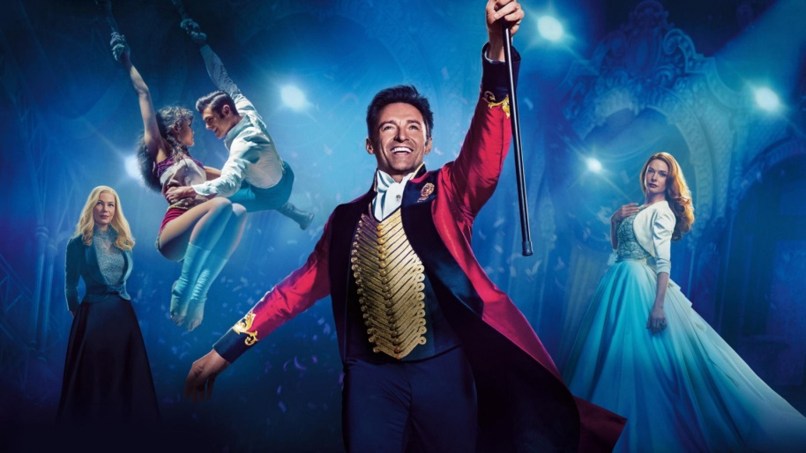
Babhta 7
Ceist 3
Ainmnigh an scannán
© Seomra Ranga 2019 www.seomraranga.com

Slide 97
Babhta 7
Ceist 4
Cé hí bean céile Donald Trump?
© Seomra Ranga 2019 www.seomraranga.com

Slide 98
Babhta 7
Ceist 5
Cad é príomhchathair an Pheiriú?
© Seomra Ranga 2019 www.seomraranga.com

Slide 99
Babhta 7
Ceist 6
Cén t-iora atá dúchasach in Éirinn – iora rua nó iora glas?
© Seomra Ranga 2019 www.seomraranga.com

Slide 100
Jóc #12
Cé hé rí an tseomra ranga?
An Rialóir!
© Seomra Ranga 2019 www.seomraranga.com

Slide 101
Babhta 6 Freagraí
© Seomra Ranga 2019 www.seomraranga.com

Slide 102
Babhta 6 Freagraí
Ceist 1
Ainmnigh an madra sa scannán “The Grinch”?
Max
© Seomra Ranga 2019 www.seomraranga.com

Slide 103
Babhta 6 Freagraí
Ceist 2
Réitigh an anagram seo: FÁROIS (nod: ainmhí)
Sioráf
© Seomra Ranga 2019 www.seomraranga.com

Slide 104
Babhta 6 Freagraí
Ceist 3
Cad é seo?
Ospidéal
© Seomra Ranga 2019 www.seomraranga.com

Slide 105
Babhta 6 Freagraí
Ceist 4
Cén scéal a bhí Wendy Darling páirteach ann?
Peter Pan
© Seomra Ranga 2019 www.seomraranga.com

Slide 106
Babhta 6 Freagraí
Ceist 5
Cén t-ainm atá ar an ealaíontóir a ghearr a chluas dheas?
Vincent Van Gogh
© Seomra Ranga 2019 www.seomraranga.com

Slide 107
Babhta 6 Freagraí
Ceist 6
Cé mhéad imreoir atá ar fhoireann daorchluiche (baseball)?
9 (naoi)
© Seomra Ranga 2019 www.seomraranga.com

Slide 108
Jóc #13
Cén fáth ar thaistil Micky Mouse go dtí Spás?
Bhí sé ag lorg Plútón!
© Seomra Ranga 2019 www.seomraranga.com

Slide 109
Babhta 8
© Seomra Ranga 2019 www.seomraranga.com

Slide 110
Babhta 8
Ceist 1
Cad a thiomáineann píolóta?
© Seomra Ranga 2019 www.seomraranga.com

Slide 111
Babhta 8
Ceist 2
Cén dath atá ar bhrístí Woody sa scannán “Toy Story”?
© Seomra Ranga 2019 www.seomraranga.com

Slide 112
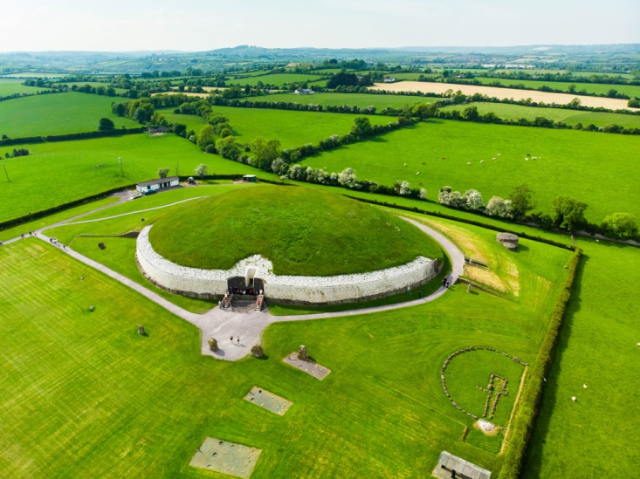
Babhta 8
Ceist 3
Cén contae é seo?
© Seomra Ranga 2019 www.seomraranga.com

Slide 113
Babhta 8
Ceist 4
Cén seomra sa teach a fhaightear oigheann agus cuisneoir ann?
© Seomra Ranga 2019 www.seomraranga.com

Slide 114
Babhta 8
Ceist 5
Cén tír ina bhfuil cathair Milan?
© Seomra Ranga 2019 www.seomraranga.com

Slide 115
Babhta 8
Ceist 6
Cén cúige ina bhfuil Cill Mhantáin?
© Seomra Ranga 2019 www.seomraranga.com

Slide 116
Jóc #14
Shiúil fear isteach i mbeár?
Ouch!
© Seomra Ranga 2019 www.seomraranga.com

Slide 117
Babhta 7 Freagraí
© Seomra Ranga 2019 www.seomraranga.com

Slide 118
Babhta 7 Freagraí
Ceist 1
Cad a itheann ba?
Féar
© Seomra Ranga 2019 www.seomraranga.com

Slide 119
Babhta 7 Freagraí
Ceist 2
Cad é fíorainm 007?
James Bond
© Seomra Ranga 2019 www.seomraranga.com

Slide 120
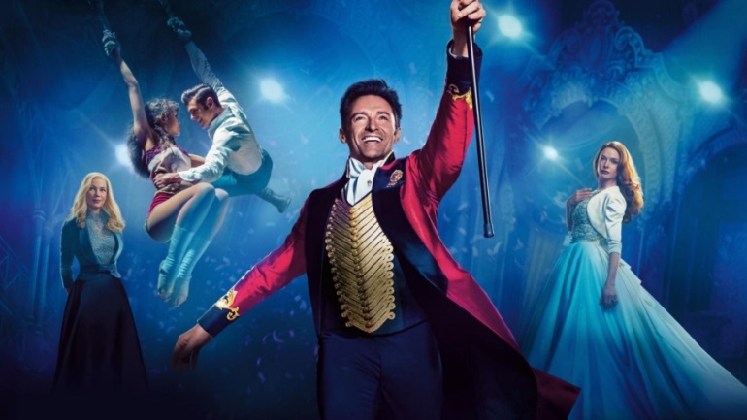
Babhta 7 Freagraí
Ceist 3
Ainmnigh an scannán
The Greatest Showman
© Seomra Ranga 2019 www.seomraranga.com

Slide 121
Babhta 7 Freagraí
Ceist 4
Cé hí bean céile Donald Trump?
Melania
© Seomra Ranga 2019 www.seomraranga.com

Slide 122
Babhta 7 Freagraí
Ceist 5
Cad é príomhchathair an Pheiriú?
Lima
© Seomra Ranga 2019 www.seomraranga.com

Slide 123
Babhta 7 Freagraí
Ceist 6
Cén t-iora atá dúchasach in Éirinn – iora rua nó iora glas?
Iora Rua
© Seomra Ranga 2019 www.seomraranga.com

Slide 124
Jóc #15
Cad a thagann ort má itheann tú maisiúcháin Nollag?
Tinsilitis!
© Seomra Ranga 2019 www.seomraranga.com

Slide 125
Babhta 8 Freagraí
© Seomra Ranga 2019 www.seomraranga.com

Slide 126
Babhta 8 Freagraí
Ceist 1
Cad a thiomáineann píolóta?
Eitleán
© Seomra Ranga 2019 www.seomraranga.com

Slide 127
Babhta 8 Freagraí
Ceist 2
Cén dath atá ar bhrístí Woody sa scannán “Toy Story”?
Gorm
© Seomra Ranga 2019 www.seomraranga.com

Slide 128
Babhta 8 Freagraí
Ceist 3
Cén contae é seo?
Co. na Mí
© Seomra Ranga 2019 www.seomraranga.com

Slide 129
Babhta 8 Freagraí
Ceist 4
Cén seomra sa teach a fhaightear oigheann agus cuisneoir ann?
An Chistin
© Seomra Ranga 2019 www.seomraranga.com

Slide 130
Babhta 8 Freagraí
Ceist 5
Cén tír ina bhfuil cathair Milan?
An Iodáil
© Seomra Ranga 2019 www.seomraranga.com

Slide 131
Babhta 8 Freagraí
Ceist 6
Cén cúige ina bhfuil Cill Mhantáin?
Cúige Laighean
© Seomra Ranga 2019 www.seomraranga.com

Slide 132
Jóc #16
Ainmnigh an duine in oifig na scoile?
Ann Rooney (An Rúnaí)!
© Seomra Ranga 2019 www.seomraranga.com

Slide 133
Babhta Réitigh
© Seomra Ranga 2019 www.seomraranga.com

Slide 134
Babhta Réitigh
Ceist 1
Cén stát i Meiriceá ina bhfuil cathair Dallas?
© Seomra Ranga 2019 www.seomraranga.com

Slide 135
Babhta Réitigh
Ceist 2
Cé hé an Tánaiste i láthair na huaire?
© Seomra Ranga 2019 www.seomraranga.com

Slide 136
Babhta Réitigh
Ceist 3
Cén bhliain ina maraíodh John F. Kennedy?
© Seomra Ranga 2019 www.seomraranga.com

Slide 137
Babhta Réitigh
Ceist 4
Cén Gaeilge atá ar “envelope”?
© Seomra Ranga 2019 www.seomraranga.com

Slide 138
Babhta Réitigh
Ceist 5
Cad é an dara leabhar sa bhíobla?
© Seomra Ranga 2019 www.seomraranga.com

Slide 139
Babhta Réitigh
Ceist 6
Cén t-ainmhí a thosaíonn a shaol mar bholb?
© Seomra Ranga 2019 www.seomraranga.com

Slide 140
Jóc #17
Cén t-ainm a thugtar ar eilifint agus a chluasa lán le bananaí?
Ainm ar bith - mar ní féidir leis an t-ainm a chloisteáil!!
© Seomra Ranga 2019 www.seomraranga.com

Slide 141
Babhta Réitigh Freagraí
© Seomra Ranga 2019 www.seomraranga.com

Slide 142
Babhta Réitigh Freagraí
Ceist 1
Cén stát i Meiriceá ina bhfuil cathair Dallas?
Texas
© Seomra Ranga 2019 www.seomraranga.com

Slide 143
Babhta Réitigh Freagraí
Ceist 2
Cé hé an Tánaiste i láthair na huaire?
Simon Coveney
© Seomra Ranga 2019 www.seomraranga.com

Slide 144
Babhta Réitigh Freagraí
Ceist 3
Cén bhliain ina maraíodh John F. Kennedy?
1963
© Seomra Ranga 2019 www.seomraranga.com

Slide 145
Babhta Réitigh Freagraí
Ceist 4
Cén Gaeilge atá ar “envelope”?
Clúdach Litreach
© Seomra Ranga 2019 www.seomraranga.com

Slide 146
Babhta Réitigh Freagraí
Ceist 5
Cad é an dara leabhar sa bhíobla?
Exodus
© Seomra Ranga 2019 www.seomraranga.com

Slide 147
Babhta Réitigh Freagraí
Ceist 6
Cén t-ainmhí a thosaíonn a shaol mar bholb?
Féileacán
© Seomra Ranga 2019 www.seomraranga.com

Slide 148
Jóc #18
Cén t-ainm atá ar chreatlach ghaelach?
Jimmy Mc Cracken
(D’imigh mo chraiceann)!!
© Seomra Ranga 2019 www.seomraranga.com

Slide 149
Tá súil agam gur bhain sibh taitneamh as na ceisteanna.
© Seomra Ranga 2019 www.seomraranga.com

Slide 150
Slán agus beannacht
© Seomra Ranga 2019 www.seomraranga.com

Slide 151





Úsáidtear íomhánna sa chomad seo ó:
https://www.teacherspayteachers.com/Store/Whimsy-Clips
https://www.teacherspayteachers.com/Store/Kb-Konnected
https://www.teacherspayteachers.com/Store/P4-Clips-Trioriginals
https://www.teacherspayteachers.com/Store/Educlips
https://depositphotos.com/
© Seomra Ranga 2019 www.seomraranga.com

